Slide 1
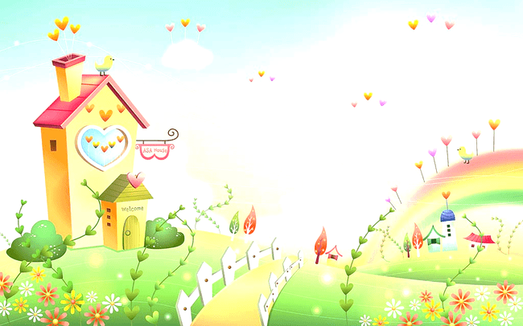

Муниципальное дошкольное образовательное бюджетное
учреждение детский сад № 4 «Ромашка» станицы Советской
муниципального образования Новокубанский район
Опыт работы:
«Вариативное использование различных видов театра в работе с детьми дошкольного возраста»
Подготовила:
Еремина Юлия Викторовна
2021 год

Slide 2

Актуальность:
Функция педагога заключается в том, чтобы, используя предметно-развивающую среду и ее средства, помочь ребенку обнаружить в себе и развивать то, что присуще именно ему. Поэтому особое внимание в детском саду уделяется конструированию среды, в которой происходит обучение и саморазвитие творческой активности дошкольника. Огромную роль в этом процессе становления ребенка играет театрализованная деятельность.
В театрализованной деятельности у детей формируются творческие способности, умение проявить себя, самостоятельно сделать выбор, формируется уважительное отношение друг к другу. Они преодолевают неуверенность в себе.
Очевидно, что театрализованная деятельность учит детей быть творческими личностями, способными к восприятию новизны, умению импровизировать.
В театральной деятельности ребенок раскрепощается, передает свои творческие замыслы, получает удовлетворение от деятельности. Тема далеко не нова, но каждый раз мы находим в ней что-то новое.

Slide 3


Задачи:
Познакомить с видами театра.
Рассказать о способах изготовления театра.
Научить использовать разные виды театра в работе с детьми.
Создать интерес к театрально – игровой деятельности.

Slide 4


Театр
- это один из самых доступных видов искусства для детей, связанный со всеми сферами развития ребенка:
художественным образованием и воспитанием детей;
формированием эстетического вкуса;
нравственным воспитанием;
развитием памяти, воображения, инициативности, речи;
развитием коммуникативных качеств;
созданием положительного эмоционального настроя.
Все мы в детстве любили играть в различные куклы и игры. Сейчас большое разнообразие в детских магазинах игрушек и игр. Но, мы стараемся сделать наши театры своими руками. Привлечь к созданию и детей, и родителей. Рассмотрим несколько видов театра, которые мы используем в нашем детском саду.

Slide 5

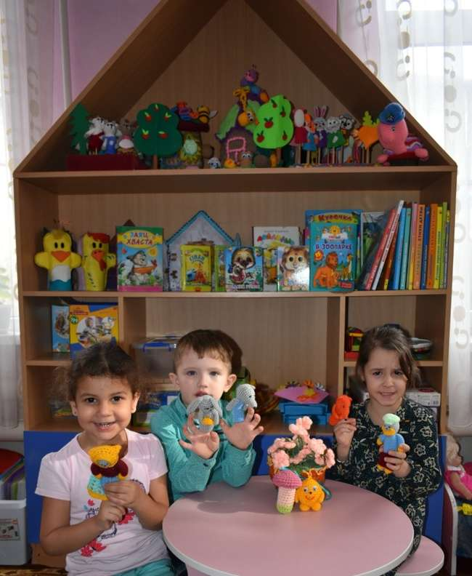
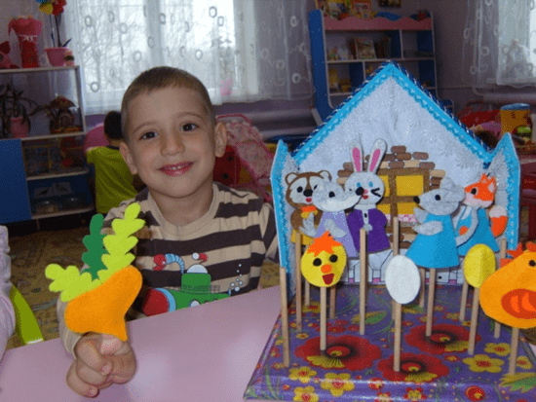
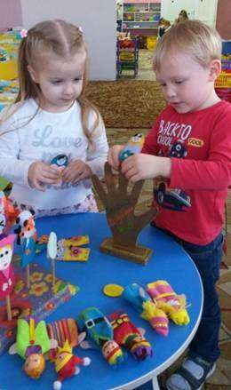
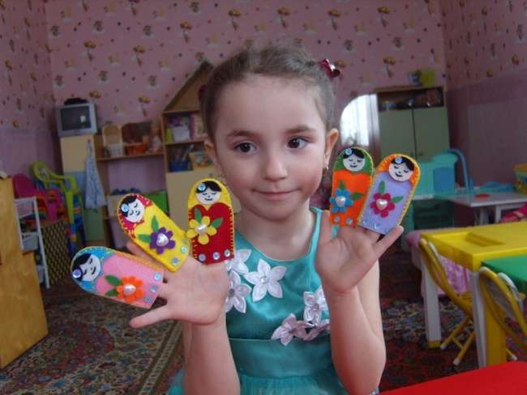
Пальчиковый театр:
Персонажи для пальчикового театра могут быть сделаны из различных видов тканей: в основном используется фетр. Это самый практичный и устойчивый материал. Также используются пуговицы, шерстяные нитки, тесьма, кружево.

Slide 6

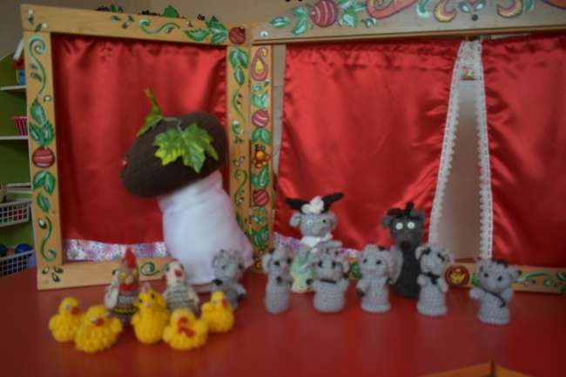
Пальчиковый театр, связанный крючком
Предлагаю связать для ваших детишек пальчиковый театр крючком. Эта увлекательная игра стимулирует развитие мелкой моторики; знакомит ребенка с такими понятиями как форма, цвет, размер; помогает понимать пространственное восприятие (понятия: справа, слева, рядом, друг за другом); развивает воображение, память, мышление и внимание, помогает развивать словарный запас и активизирует речевые функции; формирует творческие способности и артистические умения.

Slide 7

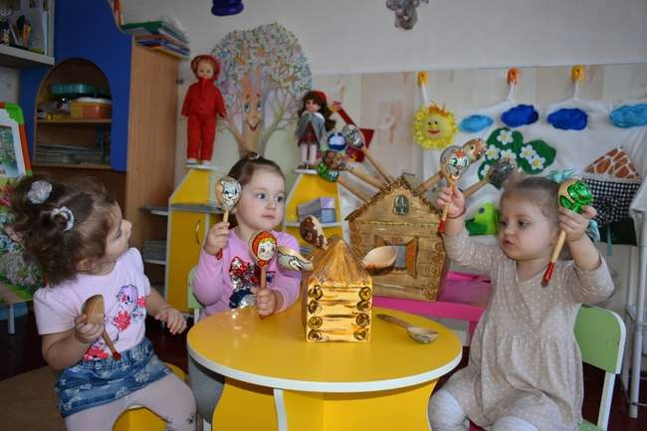
Театр на ложках
Оригинальное использование деревянных ложек. Их можно расписать, наклеить изображения героев, пошить одежду. Мой набор ложек дополнен деревянным Теремком, который служит также подставкой для ложек. Дети с удовольствием играют в такой театр во всех возрастных группах.

Slide 8
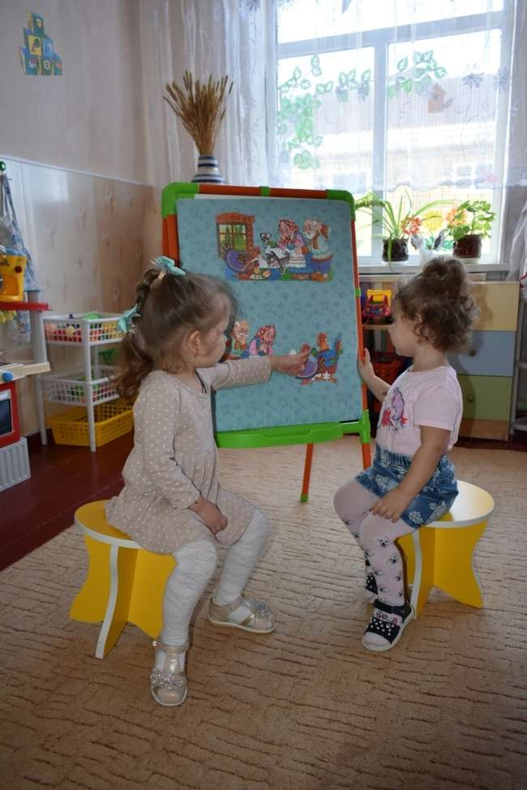
Театр на фланелеграфе
Самый старинный и простой вид театра! Он не сложен в изготовлении. Распечатать, нарисовать на тонком картоне фигурки, вырезать их, на оборотные стороны наклеить кусочки фланели. А экран - это жесткое полотно обтянутое фланелью.

Slide 9

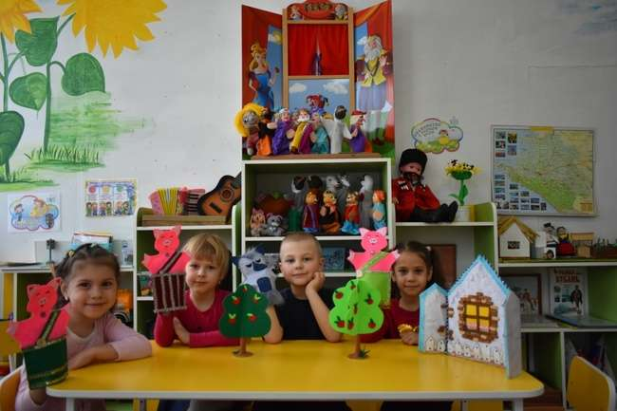
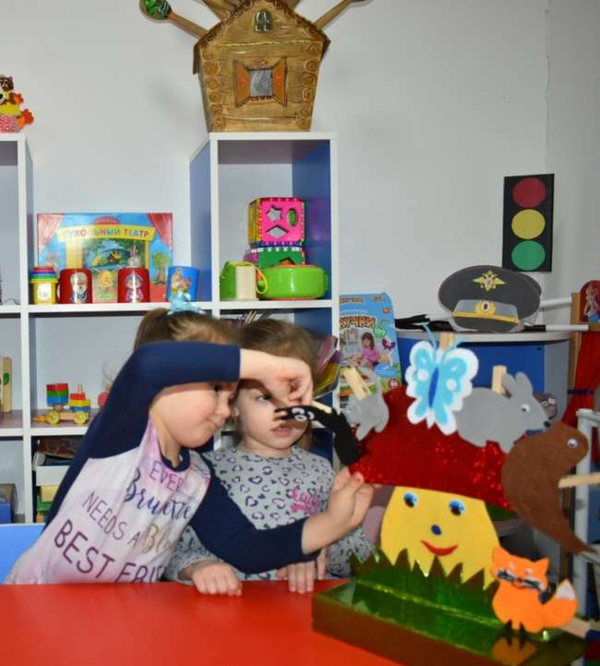
Варежковый театр
Сшитый из ткани, из обычных обрезков цветного материала , картона, пуговиц, и других подручных вещей получаются забавные персонажи кукольного театра.
Театр из прищепок
Для изготовления этого театра мы использовали деревянные прищепки. Многим детям сложно справиться с ними, но это хорошо развивает мелкую моторику, координацию.

Slide 10
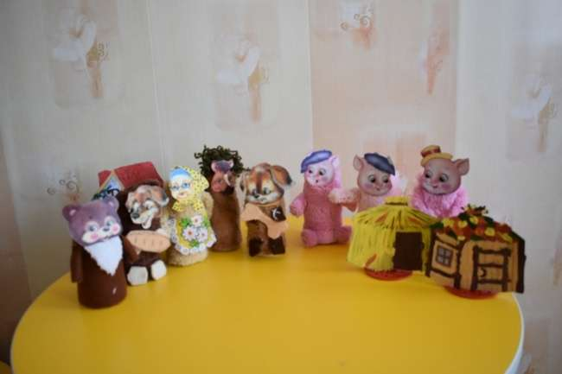
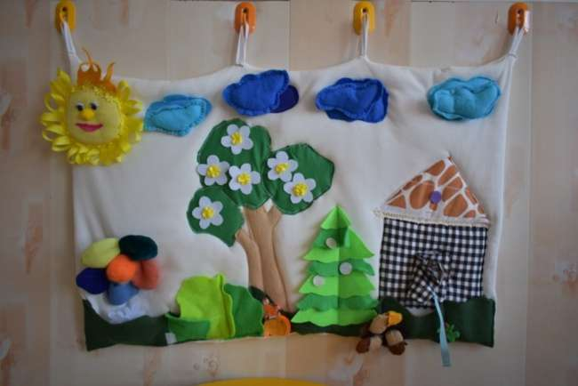
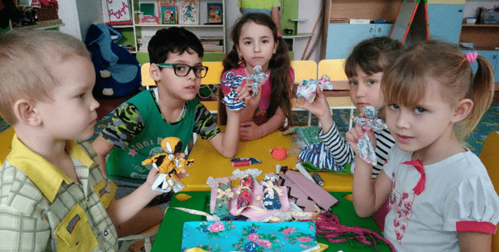
Театр мягкой игрушки:
Такой театр практически не требует подготовки, можно просто взять игрушки и начинать спектакль. Для начала ребенок может быть зрителем, а потом участвовать в процессе. Игрушки можно брать любые, смотря какой будет сюжет. В старшем дошкольном возрасте дети сами придумывают героев для театра или создают полюбившихся.

Slide 11

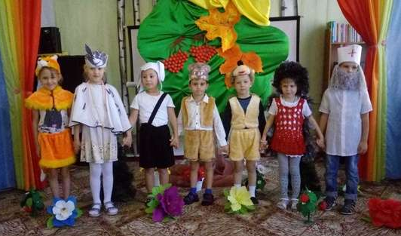
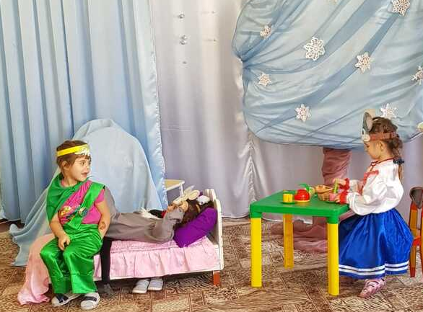
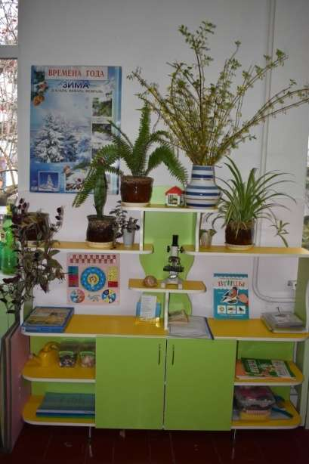
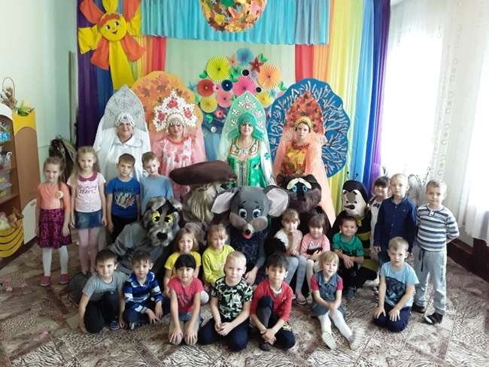
Театрализованные постановки
Детские театральные постановки являются неотъемлемой частью становления и развития творческого потенциала. Если детство – особый период в жизни человека, который нужно прожить содержательно и радостно, то театрализованный спектакль один из самых простых и действенных способов доставлять радость. Для представлений используются костюмы, маски, атрибуты.

Slide 12

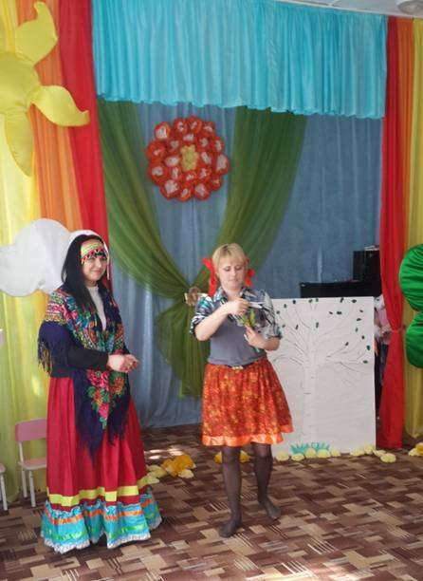
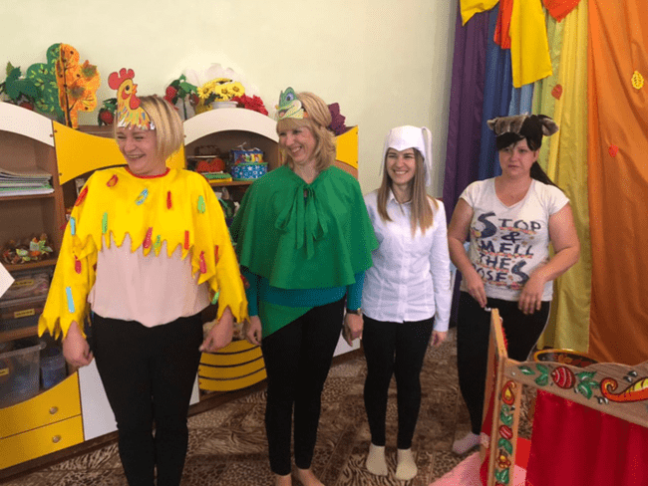
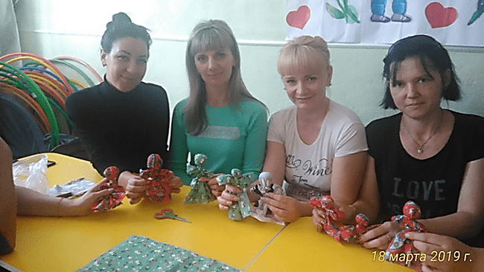
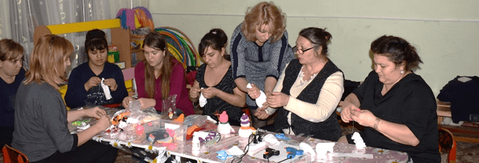
Участие родителей в театрализованной деятельности
В связи с пандемией вести работу с родителями в том же формате, что и раньше, стало очень сложно. Нет возможности организовывать театрализованные представления с участием родителей, мастер-классов по изготовлению театров. Но мы надеемся, что скоро все станет на свои места и наше сотрудничество наладится.

Slide 13

Вывод:
Я считаю, что театр – это искусство прямого и сильного эмоционального воздействия, которое представляет ни с чем несравнимые возможности для развития творчества наших воспитанников, является художественным отражением окружающей действительности, помогает отобразить переживания людей в разные моменты жизни. Кроме того, театр сопровождает, влияет и формирует личность ребенка на протяжении всего его развития. Многие произведения вызывают эмоциональный отклик, воздействуют на эстетическую сторону души, становятся источником и средством воспитания подрастающего поколения.

Slide 14

СПАСИБО ЗА ВНИМАНИЕ!

